Slide 1
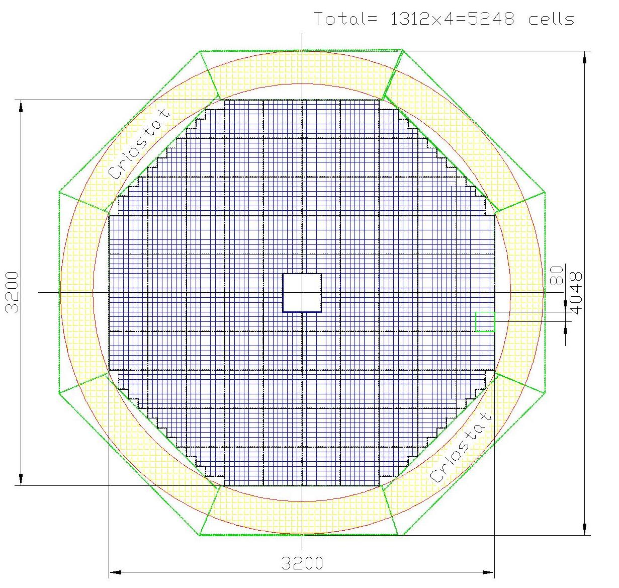
Статус ECAL SPD , Февраль 2025
Торцевая часть детектора (ТД) может быть составлена из 5248 ячеек размером 40х40 мм².
Габариты ТД – внутри криостата
По центру - отверстие 32х32 см2, что соответствует 64-м ячейкам.
В целом ТД состоит из 1312 модулей в виде сборок 2х2 из 4-х ячеек.
Вся сборка помещается в раму – силовой каркас.
В каркасе выделяются кластеры из 64 ячеек, составлены в виде сборок 4х4 из 16 модулей.

Slide 2
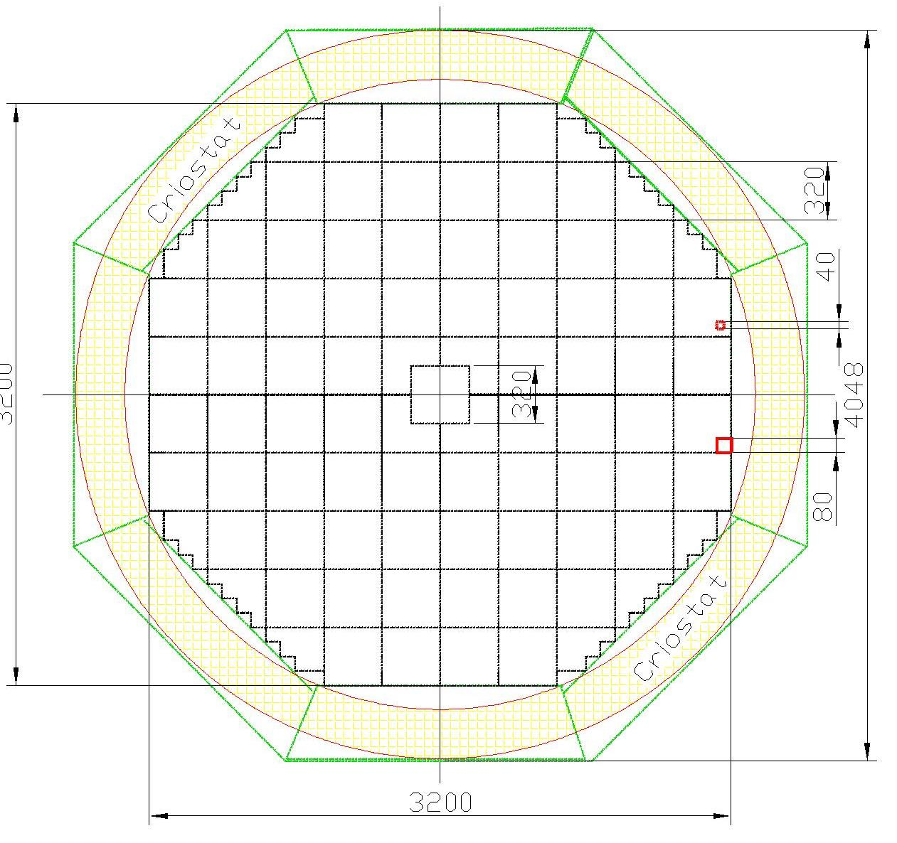
Схематическое представление рамы для силового каркаса торцевой части электромагнитного калориметра SPD.
Торцевая часть детектора (ТД) может поддерживается силовым каркасом.
Каркас разделен на секции, в который вставляются модули калориметра (2х2).
Количество полных секций : 56.
В углах секции не полные и пока не включены в расчет.
Итого :
3584 ячейки 40х40 мм²
896 модулей 2х2
8960 кг – вес содержимого

Slide 3
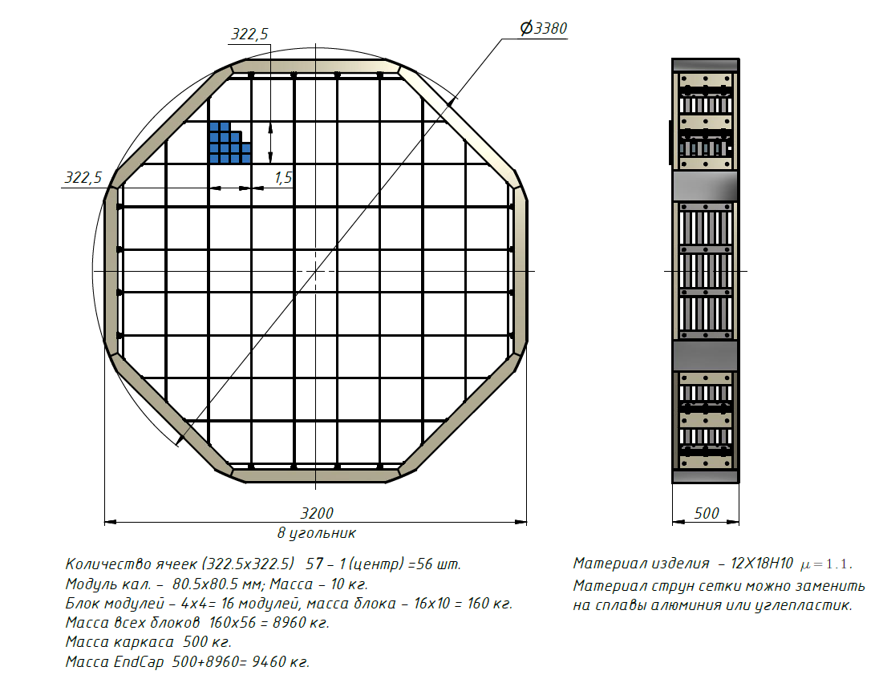
Чертеж силового каркаса торцевой части электромагнитного калориметра SPD – Швецов Валерий.
Торцевая часть детектора
Каркас разделен на секции, в который вставляются модули калориметра (2х2).
Количество полных секций : 57 -1 (центр)=56.
В углах секции не полные и пока не включены в расчет.
Итого :
3584 ячейки 40х40 мм²
896 модулей 2х2
8960 кг – вес содержимого
Каркас вписан в цилиндр 3380 мм в диаметре – силовой каркас ECAL – баррельной части
Наполнение каркаса возможно в стороне от установки.
Наполненный каркас вставляется в установку.

Slide 4
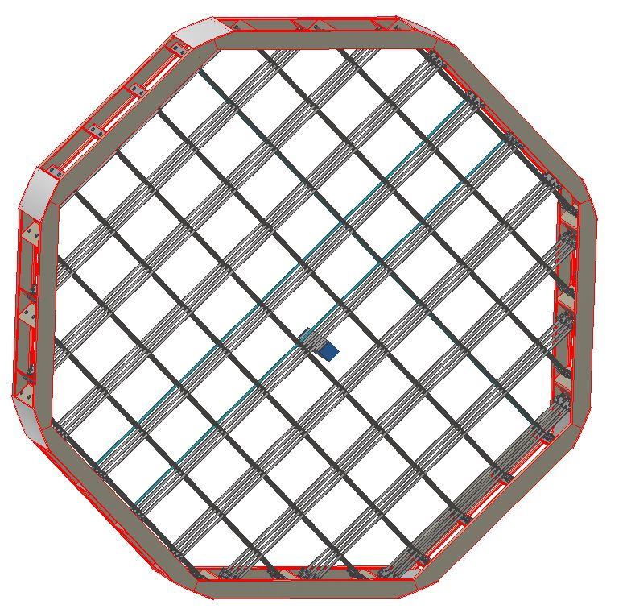
Чертеж силового каркаса торцевой части электромагнитного калориметра SPD – Швецов Валерий. Возможна диагональная ориентация секций
Торцевая часть детектора
Каркас разделен на секции, в который вставляются модули калориметра (2х2).
Количество полных секций : 57 -1 (центр)=56.
В углах секции не полные и пока не включены в расчет.
Итого :
3584 ячейки 40х40 мм²
896 модулей 2х2
8960 кг – вес содержимого
Каркас вписан в цилиндр 3380 мм в диаметре – силовой каркас ECAL – баррельной части
Наполнение каркаса возможно в стороне от установки.
Наполненный каркас вставляется в установку.

Slide 5
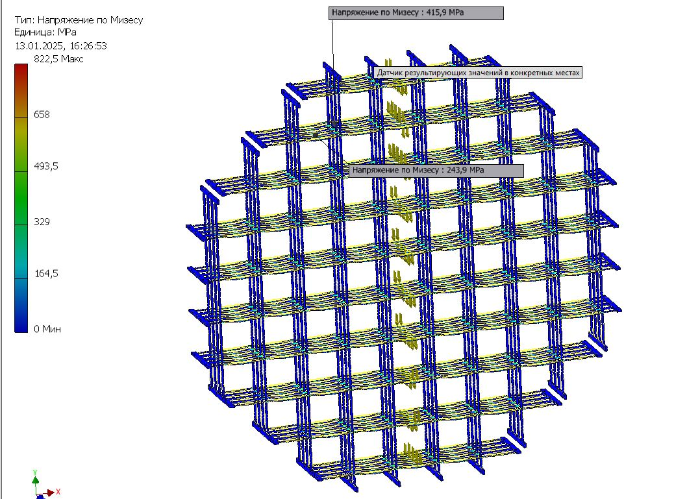
Деформация растяжек (предварительно) торцевой части калориметра SPD – Швецов Валерий.
Торцевая часть детектора
Каркас разделен на секции, в который вставляются модули калориметра (2х2).
Секции сформированы растжками

Slide 6
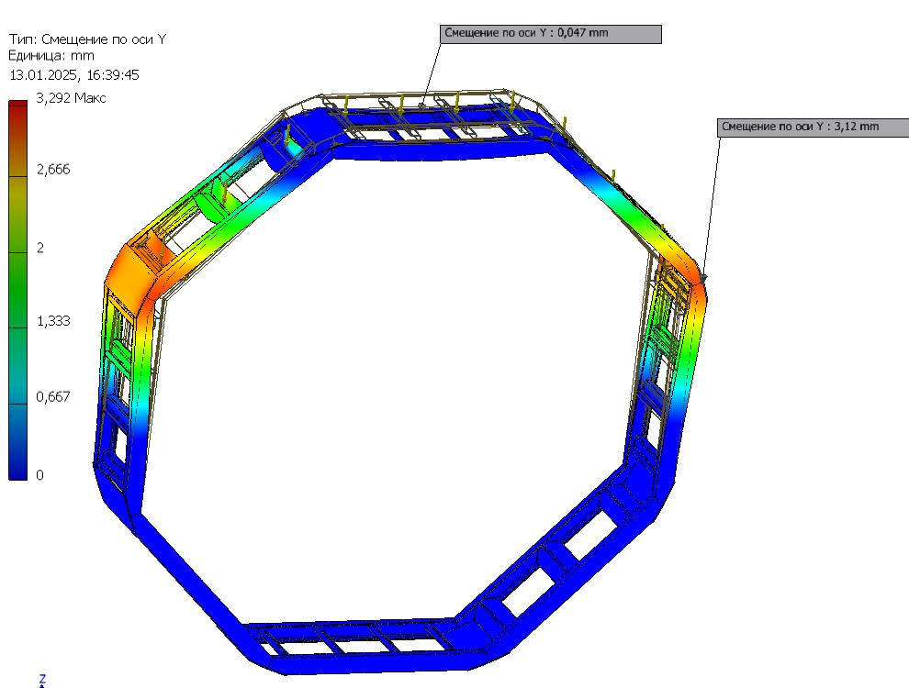
Деформация рамы силового каркая (предварительно) торцевой части калориметра SPD – Швецов Валерий.
Торцевая часть детектора
Каркас разделен на секции, в который вставляются модули калориметра (2х2).
Секции сформированы растжками

Slide 7
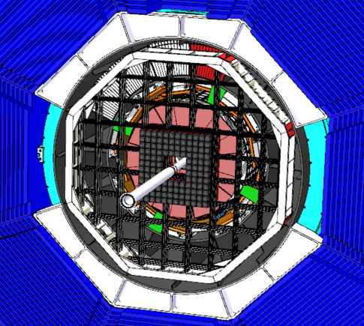
Схема системы поддержки калориметра – версия Суховарова

Slide 8
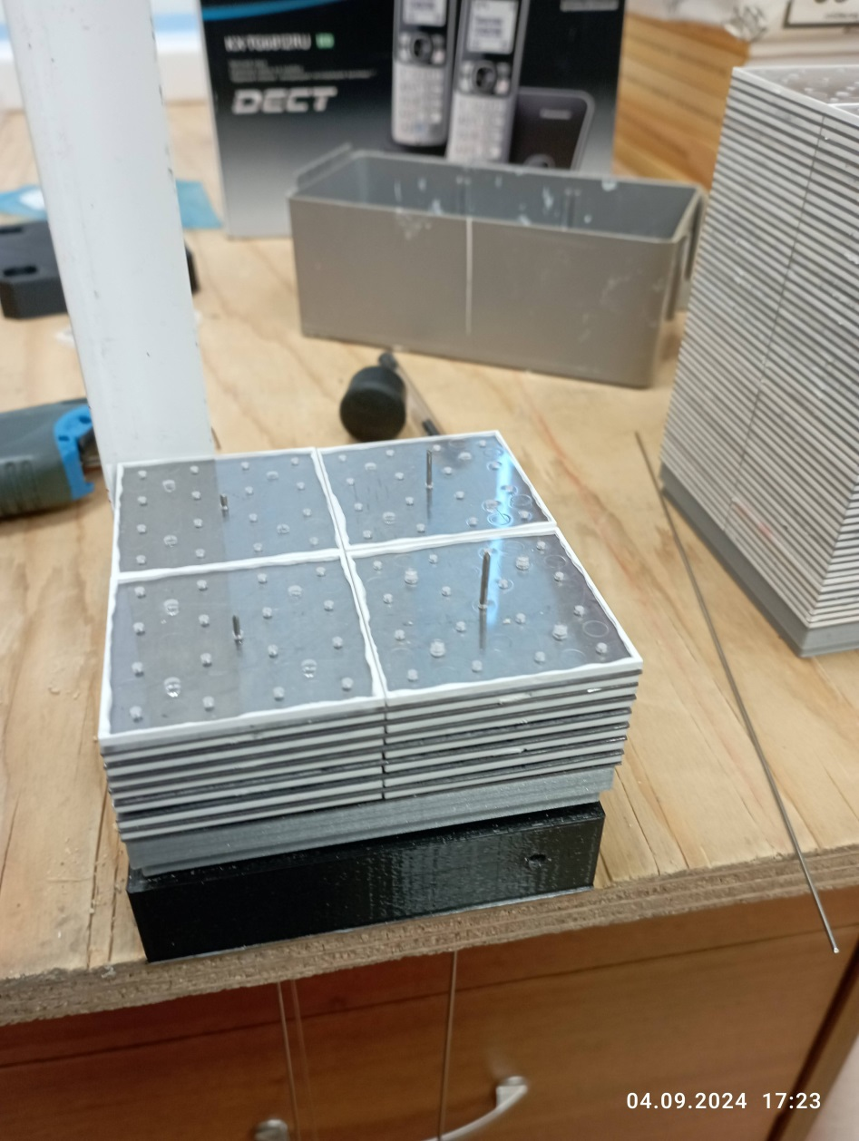
Сборка модулей торцевой части электромагнитного калориметра SPD
Модуль состоит из 4-х ячеек 40х40 мм², объединенных обей свинцовой пластиной 80х80х0.5 мм³
200 слоев с периодом 2.025 мм
405 мм высота активной части модуля
Толщина сцинтиллятора : 1.500 мм
Толщина свинца : 0.500^{-0.005} мм.
По идее существует воздушный зазор , равен 25 микрон с каждой сторон свинца.
Сцинтиллятор – окрашен по узкой гране белилам титановыми.
Свиней не окрашен.
По хорошему надо сделать тонкую покраску 25 микрон толщиной во избежание окисления.
Но пока свинец – светлый из-за сурьмы 0.5% ССу ГОСТ 9559-2021

Slide 9
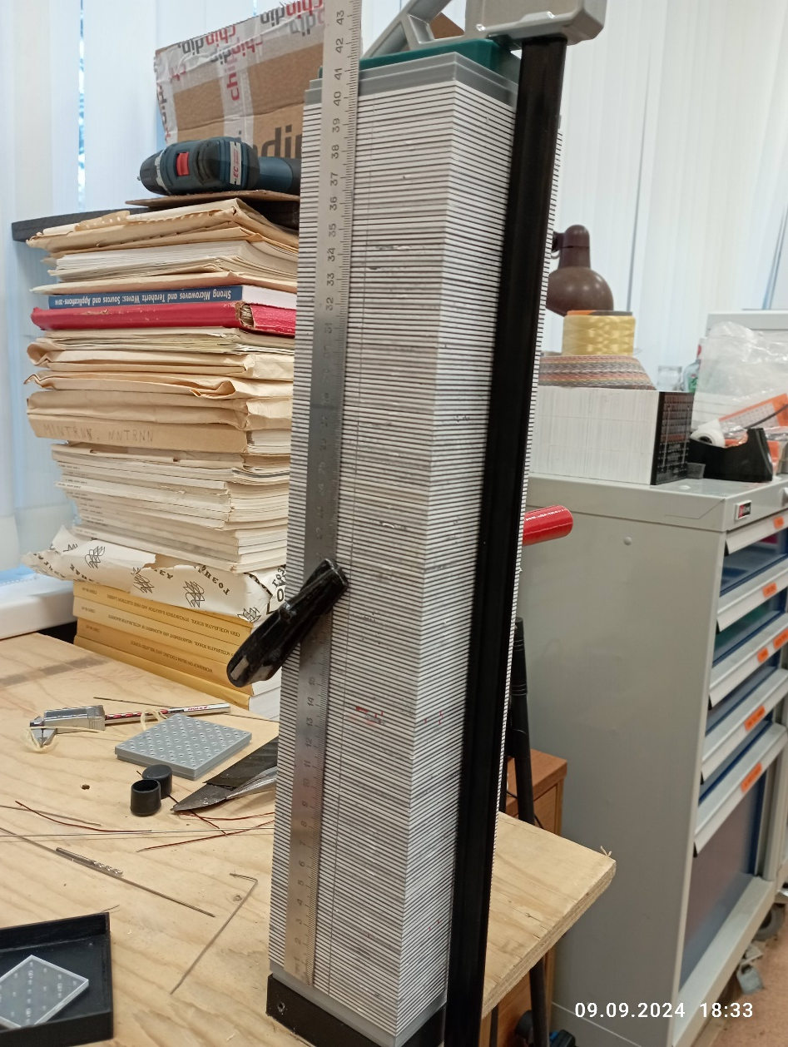
Сборка модулей торцевой части электромагнитного калориметра SPD
Final stage of mdule stacking with 200 layers of 1.5+0.5 mm scintillators
And Led plates
Окончательная сборка в виде 200 слоев. Сжатие струбциной с усилием 80-100 кг .
Измерения проводились с помощью тензосенсоров.

Slide 10
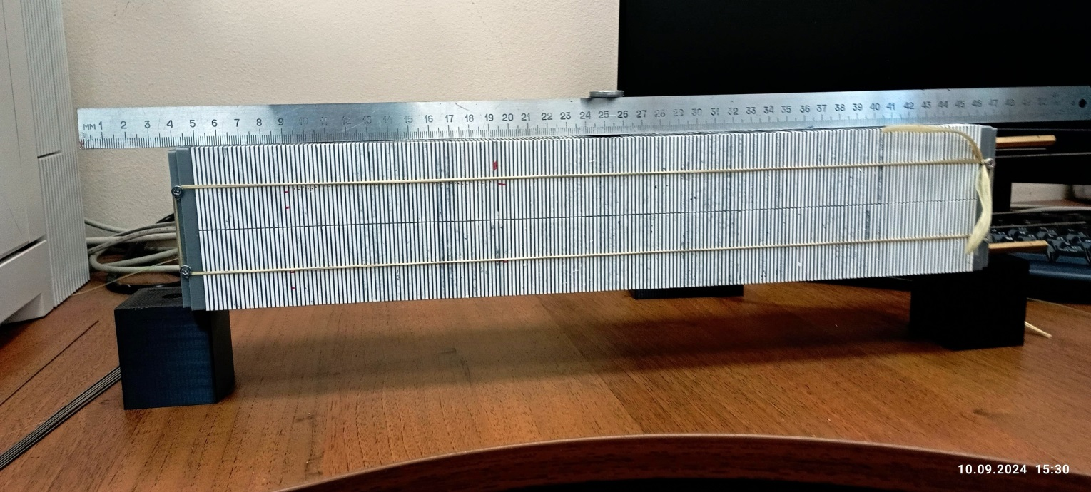
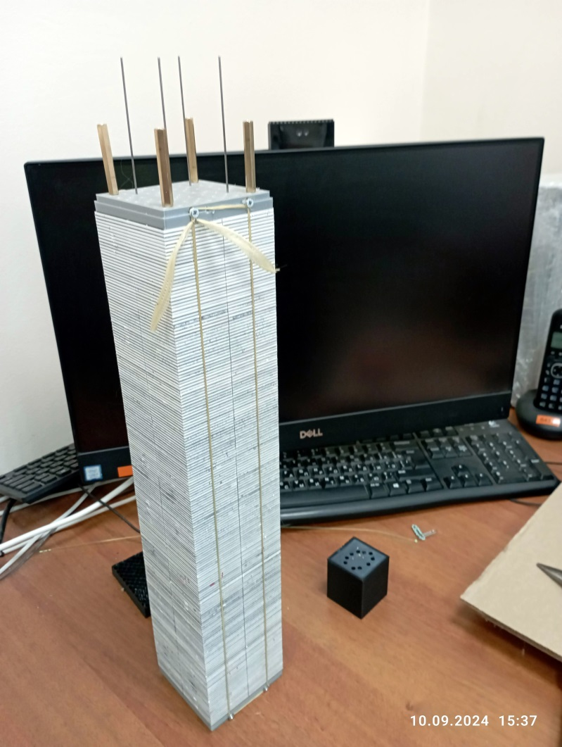
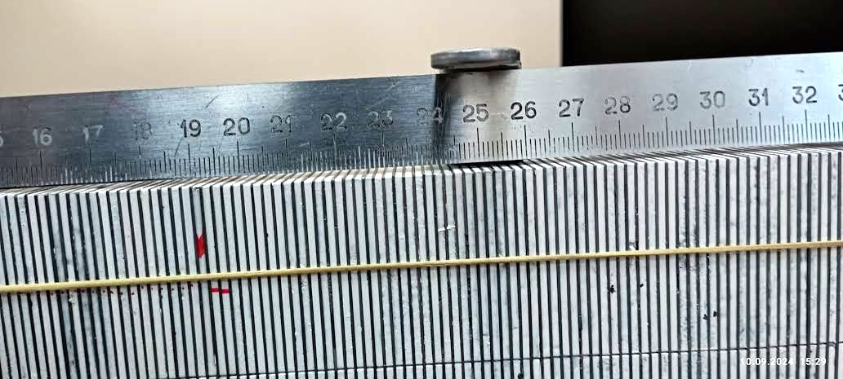
Сборка с фиксацией кевларовой нитью.
Stress test setup
4-cells module assembled and tied with a Kevlar rope
Center part Zoom

Slide 11
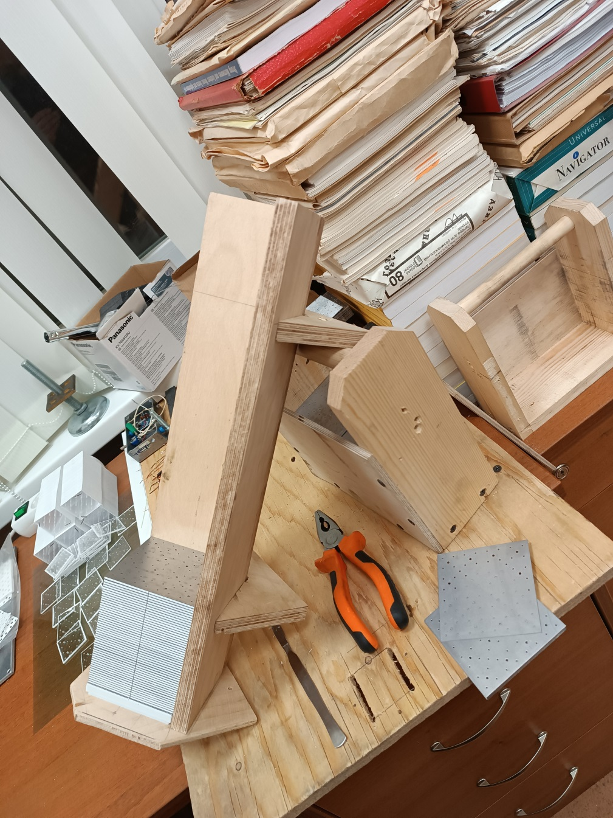
Сборка модулей торцевой части электромагнитного калориметра SPD – ЛФВЭ, корпус 205, год 2025.
Сборка модуля в шаблон
Скорость сборки – 1 модуль в час

Slide 12
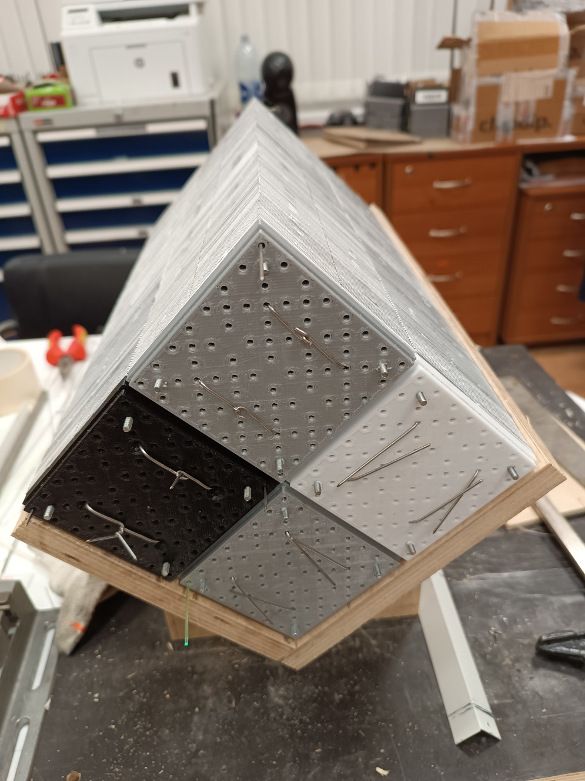
Сборка модулей торцевой части электромагнитного калориметра SPD перед установкой волокон
Сборка модуля в шаблон
Скорость сборки – 1 модуль в час
Выравнивание и стяжка модулей

Slide 13
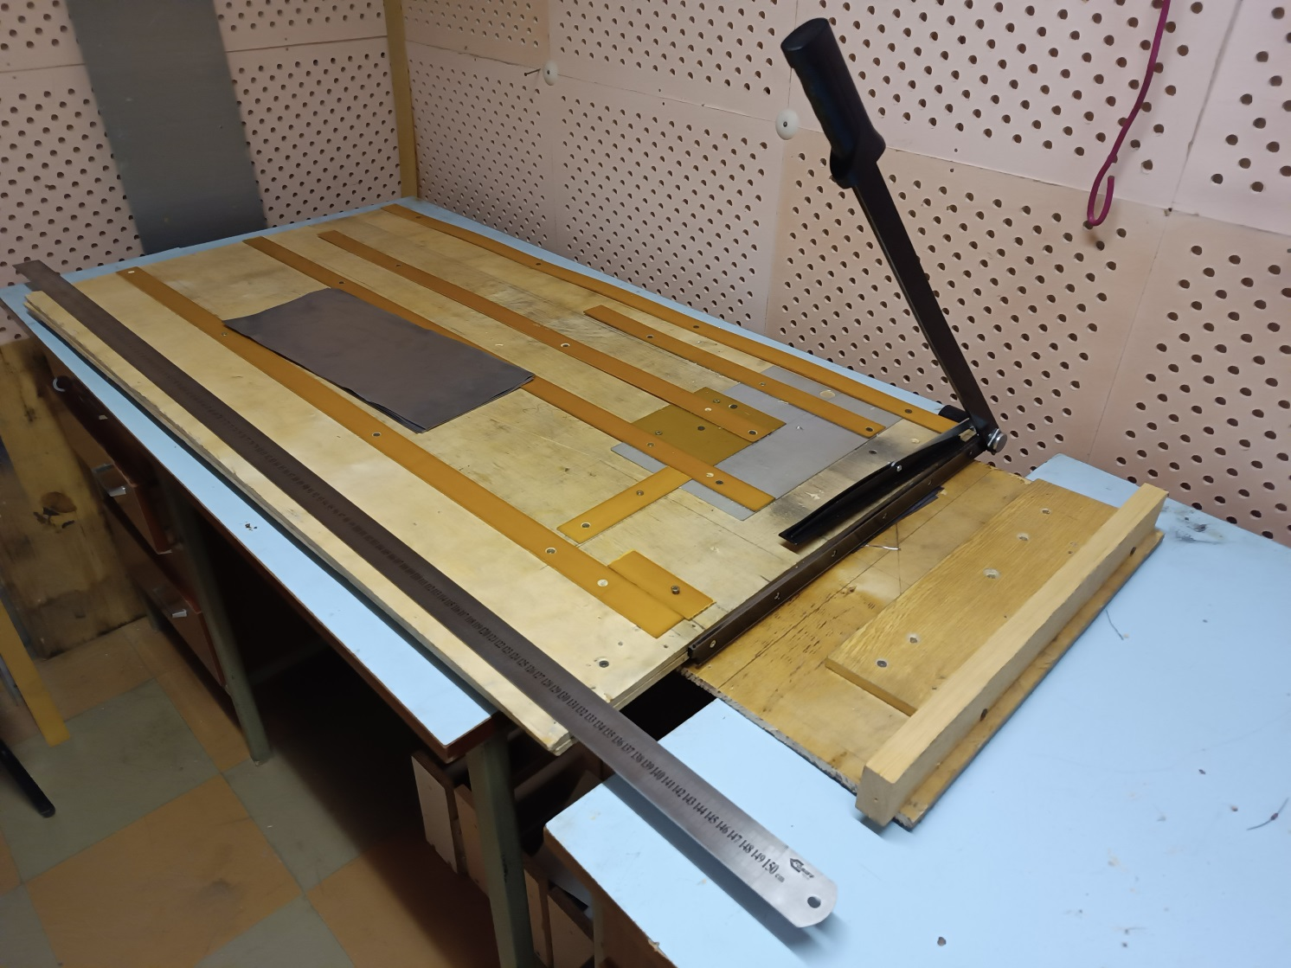
Ножницы для резки листа свинца 1020х435 на заготовка 435х178
Разрез заготовок производится в два этапа
Лист 1020х435 – режем на 7 полос 435х170 мм²
Потом каждая полоса режется на 5 стрипов 85х170 мм², которые и являются заковками для штампа.
Скорость производства – 500 кг в месяц – 1 человек.

Slide 14
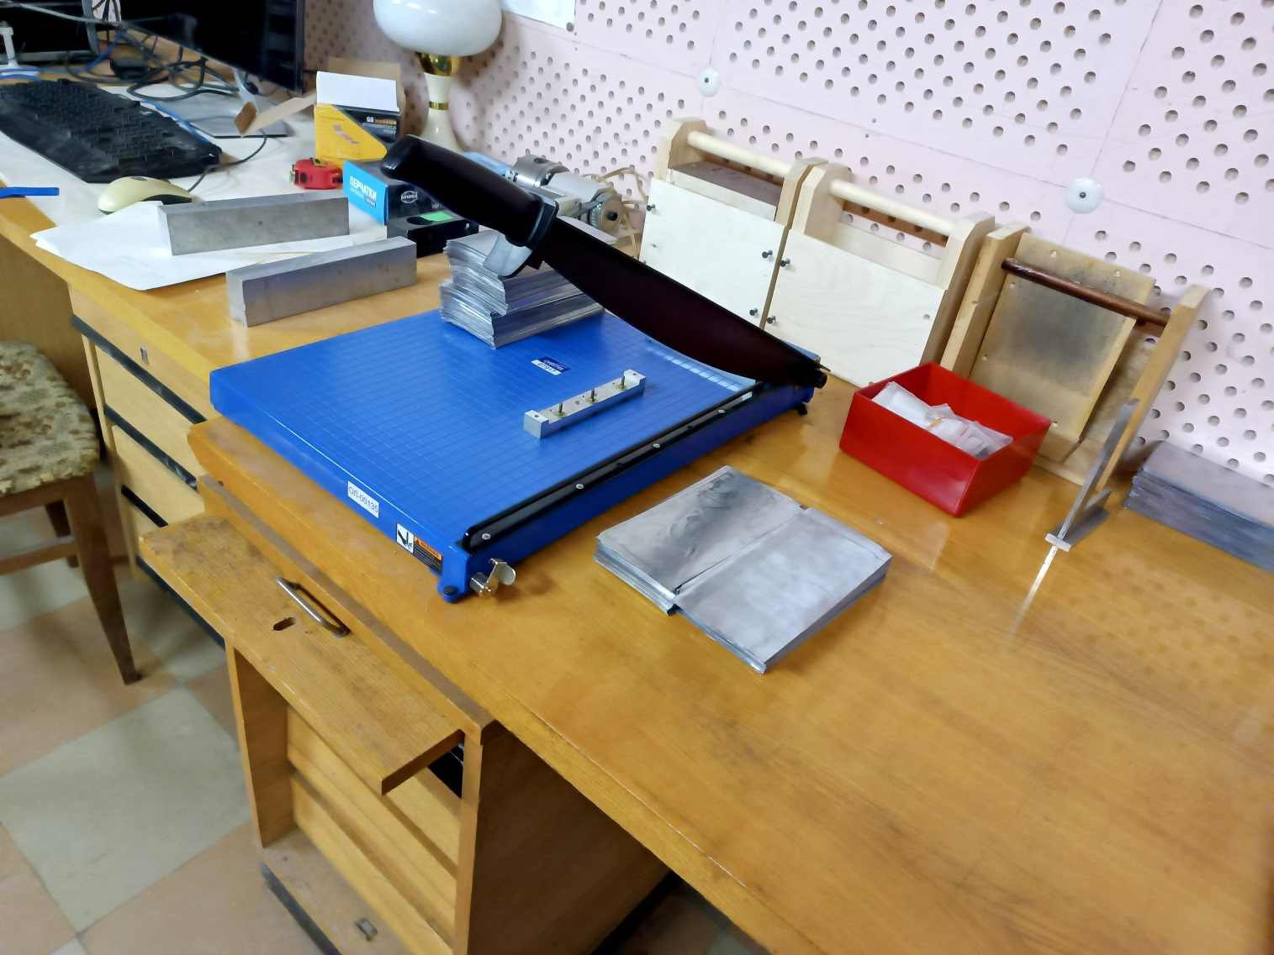
Ножницы для резки листа свинца 435х178 мм на заготовки 85х168 мм
Разрез заготовок производится в два этапа
Лист 1020х435 – режем на 7 полос 435х170 мм²
Потом каждая полоса режется на 5 стрипов 85х170 мм², которые и являются заковками для штампа.
Скорость производства – 500 кг в месяц – 1 человек.

Slide 15
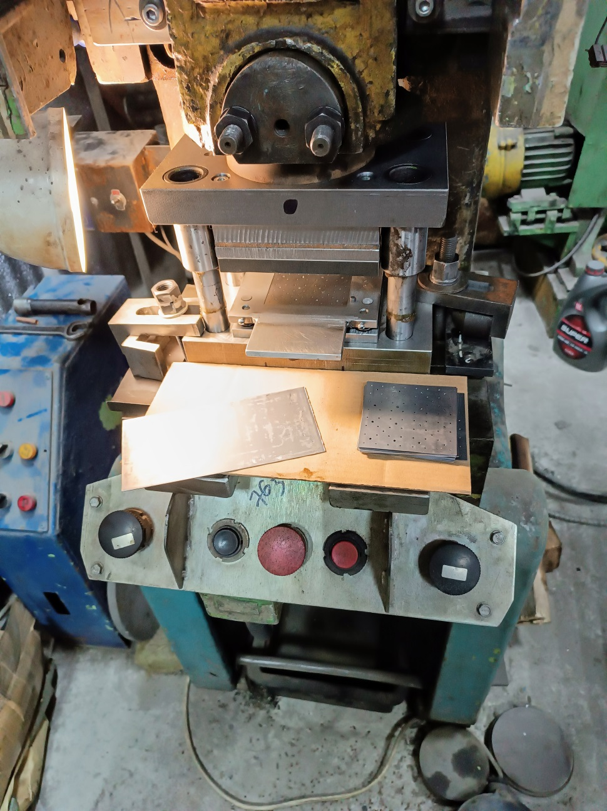
Штамп для производства свинцовых пластин Владимир «ООО МАРАЛ», 2024-2025.
Станок – кривошипно-ударный механизм
Максимальная скорость - 120 ударов в минуту.
Реально – возможно в рабочий день сделать 400 циклов.
1 человек + 1 станок
Стоимость 13 рублей один цикл.

Slide 16
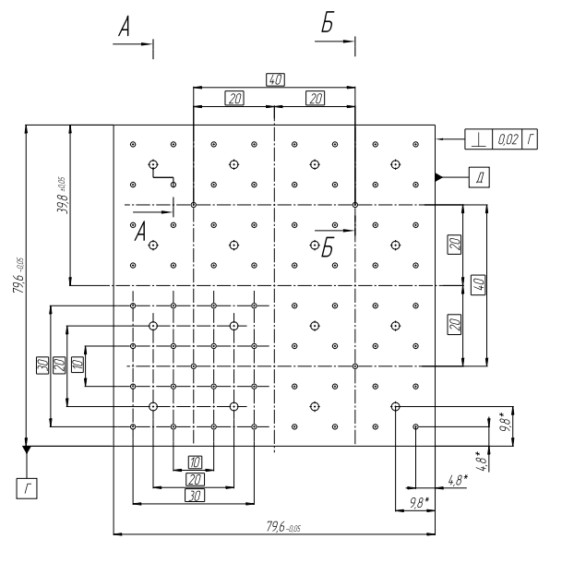
Чертеж свинцовой пластины для торцевой части Электромагнитного калориметра

Slide 17
Работы и планы 2025 года
Сделано:
Договор на сцинтиллятор - 400.000 –– ООО «Унипласт» - 17 р./шт.
Покраска граней пластин методом химического травления – «Унипласт»
Производство – штамповка свинцовых пластин– ООО « МАРАЛ» 13 р./шт.
Закупка свинца Москва – 1.020.000 р/тонна - ООО "СНАБТЕХМЕТ-МОСКВА"
Закупка свинца в Челябинска – первый заказ на 1000 кг – оплачен и находится в процессе производства – ООО «Р.О.С.Антикор» , Челябинск – 415000 р/тонна
Проведены расчеты – Илья Зимин, ЛЯП по влиянию длины затухания волокна на Е-разрешение калориметра.
Планируется:
Изготовление компонент для сборки модулей – сделан заказ на изготовление стяжных элементов (шпильки, гайки, шайбы) из нержавеющей стали AISI304 – эта сталь немагнитная и применяется на МПД- ООО "МЕТТРАНСТЕРМИНАЛ"
Сборка модулей на предприятии «Унипласт»
Изготовление деталей модулей – стяжные пластины – методом литья под давлением из пластика типа АВС - «Унипласт»
По изготовлению Волокон OSL8– проведено два семинара в ЛЯП с представителями «Технологического центра полимерного оптического волокна» - Тверь.
Планируется изготовление пробной партии из К30 - Тверь.
Проводятся работы по штамповке свинца с ООО «АРМУЛ» - Мытищи. - 32 р./шт.

Slide 18
Аустенитная нержавеющая сталь. К аустенитной группе относятся сплавы с повышенным содержанием хрома и никеля. Аустенитная нержавейка отличается повышенной прочностью и гибкостью, легко поддается разным видам обработки и имеет повышенные антикоррозийные свойства. Нержавейка этого типа нашла свое применение в промышленности. Аустенитная сталь относится к немагнитным металлам. Copyright: https://metallcleaner.com/marki-nerzhavejushhej-stali.html#part4
AISI 304 Нержавеющая сталь 304 прославилась за счет химического состава и характеристик, которые позволяют использовать сталь в пищевой промышленности. Помимо пищевой промышленности, сталь этой марки используют для фармацевтического, нефтяного, химического и текстильного производства. 304 нержавейка обладает высокими показателями антикоррозийности и может применяться в агрессивной среде. Химический состав и расшифровка AISI 304, % Cr — 18-20 Ni — 8-10,5 Mn — <2 C — <0,08 P — <0,045 S — <0,03
Российский аналог AISI 304 — 08Х18Н10 Copyright: https://metallcleaner.com/marki-nerzhavejushhej-stali.html#part13

Slide 19
End of Report
Thanks for attention to All
2/27/2025
Oleg Gavrishuk, JINR, Dubna , Russia
19

Slide 20
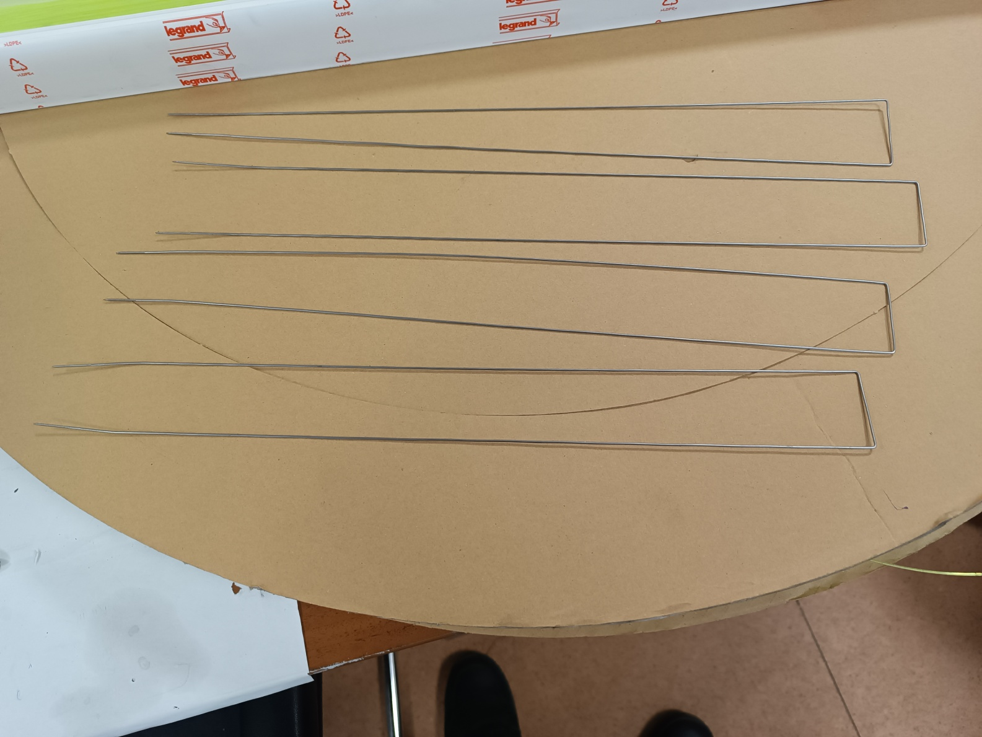
Шпилька из нерж. стали

Slide 21
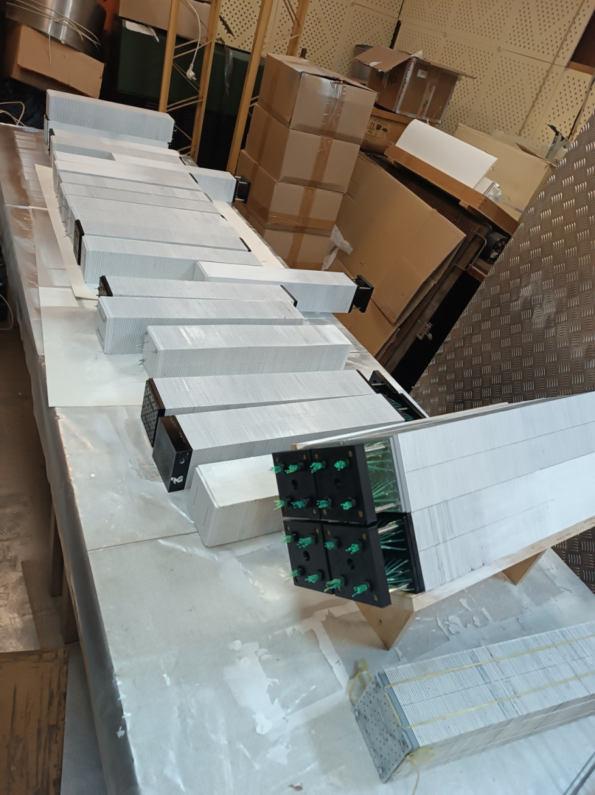
Собранные модули

